Slide 1
INTRODUCCION AL DEBATE SOBRE CAMBIO CLIMATICO Y LA COP 20
Juan Carlos Vargas

Slide 2
QUÉ ES LA CONVENCIÓN MARCO DE CAMBIO CLIMÁTICO DE LAS NACIONES UNIDAS?
Es el tratado internacional ambiental que busca darle solución a la problemática del cambio climático. Se firmó justo después de la Cumbre de Río de 1992 y entró en vigor en 1994. Actualmente, todos los países miembros de la ONU hacen parte de la Convención. La Convención buscaba:
Estabilizar las concentraciones de gases de efecto invernadero a un nivel que permita la adaptación natural de los ecosistemas
Asegurar que la producción de alimentos no se vea amenazada y que el desarrollo económico se lleve a cabo de manera sostenible.

Slide 3
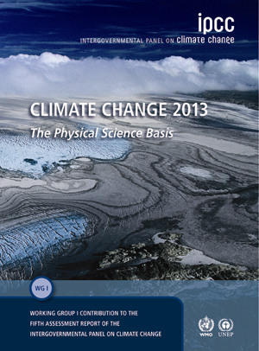
¿QUÉ ES EL IPCC?
En 1998 se crea el Grupo Intergubernamental de Expertos sobre el Cambio Climático (IPCC) cuya función es proveer evaluaciones fiables a los países miembros de la Convención para que puedan tomar decisiones políticas con una base científica.
5TA Reporte de evalaucion

Slide 4
Grupos de Trabajo IPCC
GT 1: bases físicas de CC
GT 2: Del impacto, la adaptación y la vulnerabilidad
GT 3: De la mitigación
Grupo especial: medición inventario nacional de gases efecto invernad

Slide 5
QUÉ ES LA COP?
La Conferencia de las Partes (COP) es el máximo órgano decisorio de la Convención Marco de Cambio Climático de las Naciones Unidas. Está conformado por la partes, es decir, aquellos países que han ratificado el tratado. Es el único órgano que puede tomar decisiones de la implementación del tratado. No es permanente, se forma cada vez que se reúnen y su periodicidad está definida en la Convención. En el caso de la Convención Marco de Cambio Climático de las Naciones Unidas, la COP se lleva a cabo anualmente.

Slide 6
CUÁLES SON LAS PRINCIPALES DEBILIDADES DE ESTA CONVENCIÓN?
El objetivo era muy general: no establecía metas específicas ni un calendario de cumplimiento de las obligaciones. Por esa razón, en 1994 cuando se celebró la primera Conferencia de las Partes de la Convención en Bonn, Alemania, los países se dieron cuenta de que con la Convención se habían quedado cortos y empezaron a negociar un protocolo.

Slide 7
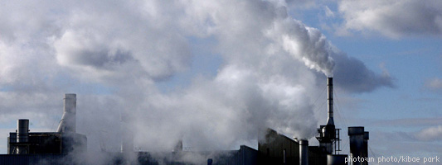
¿QUÉ ES EL PROTOCOLO DE KIOTO?
Entre 1994 y 1997 se negocia y se adopta el Protocolo de Kioto que, tiene metas de reducción de gases efecto invernadero específicas.
El Protocolo divide a las partes en dos: los países desarrollados que tienen la obligación de mitigar (países anexo 1) y los países en vía de desarrollo que tienen la obligación periódica de informar sobre el estado de sus emisiones (países no anexo 1). El objetivo del Protocolo era que los países anexo 1 llevarán a cabo acciones que les permitieran reducir sus emisiones al menos en un 5% en relación al estado de sus emisiones en 1990. Esta reducción se tenía que realizar durante el periodo de compromiso que era de 2008 a 2012.

Slide 8
¿QUÉ SON LOS PAÍSES ANEXO 1 Y LOS NO ANEXO 1?
La Convención dividió a los países parte en dos grupos: países anexo 1 y no anexo 1. Los primeros eran los países desarrollados y aquellos cuya economía estaba en una fase de transición, por ejemplo, los países de Europa del este. Estos eran los países que tenían que llevar a cabo acciones de mitigación. Por otra parte, los países no anexo 1 son los países en vía de desarrollo que no tenían obligaciones de mitigar. El Protocolo de Kioto mantuvo esta división.

Slide 9
¿SIGUE VIGENTE EL PROTOCOLO DE KIOTO?
No. Durante la COP en Copenhague se intentó negociar un nuevo periodo de cumplimiento del Protocolo de Kioto que rigiera después de 2012 y que tuviera nuevas metas de reducción de emisiones. Sin embargo, a pesar de la enorme expectativa de la sociedad civil, los países no llegaron a ningún acuerdo. El Protocolo casi llega a su fin en 2012 y entonces, los países afanados por no quedarse sin un acuerdo internacional que estableciera obligaciones de mitigación, negociaron un segundo periodo de cumplimiento del Protocolo de Kioto. Este pretendía extender las obligaciones del Protocolo hasta 2020. Pocos países lo han ratificado así que aún no ha entrado en vigor.

Slide 10
POR QUÉ ES IMPORTANTE LA COP DE LIMA?
Representantes de todos los países se reunirán a negociar un nuevo acuerdo global jurídicamente vinculante sobre cambio climático que se tiene que firmar el próximo año en París. Sin no hay un avance sustancial en las negociaciones durante la COP de Lima es muy difícil que se logre adoptar un nuevo acuerdo en Paris. Es decir, el éxito de París depende de Lima

Slide 11
BLOQUES EN LA COP
PAISES MENOS DESARROLLADOS
GRUPO DE PEQUEÑAS ISLAS (AOASIS)
BASIC (BRASIL, CHINA, INDIA, SUDAFRICA +ALBA)
ALIANZA INDEPNEDIENTE DE AMERICA LATINA (PERU, COLOMBIA, ETC)
PAISES DESARROLLADOS

Slide 12
Momento politico
La COP de Lima es una oportunidad para que la región latinoamericana lidere con credibilidad las negociaciones de cambio climático y muestre las acciones voluntarias que ha llevado a cabo para reducir las emisiones y combatir el cambio climático. Por ejemplo, Brasil ha logrado reducir su deforestación por 70% y emisiones anuales entre 0,4 y 0,8 Gt de CO2 y México ha aprobado la ley de cambio climático y metas ambiciosas de energías renovables.

Slide 13
Así mismo, existen en la región compromisos voluntarios para reducir el cambio climático, tales como el de Costa Rica de ser carbono neutral para el 2021, Perú de tener cero deforestación neta para el 2021 y el compromiso de Colombia de llegar a cero deforestación neta en el amazonas para el 2020

Slide 14
NEUTRALIDAD CLIMATICA=CERO NETO
La neutralidad climática implica la disminución de las emisiones anuales de gases causantes del efecto invernadero a un punto en el cual se pueda capturar o fijar la totalidad de estos gases liberados. Para esto es fundamental acelerar la transición de una economía basada en combustibles fósiles a otra fundamentada en energías renovables

Slide 15
ACUERDO CHINA-USA
Por un lado, EEUU afirmó que en 2025 sus emisiones serían entre 26% y 28% menores a los niveles del 2005. De esta manera, Obama busca que en 2050 su emisión de gases sea 80% menor a la que emitía en 2005.

Slide 16
SUBVENCION COMBUSTIBLES
Los gobiernos de los países del G-20 gastan 88.000 millones de dólares anuales en subvenciones para la exploración de los combustibles fósiles.

